Slide 1
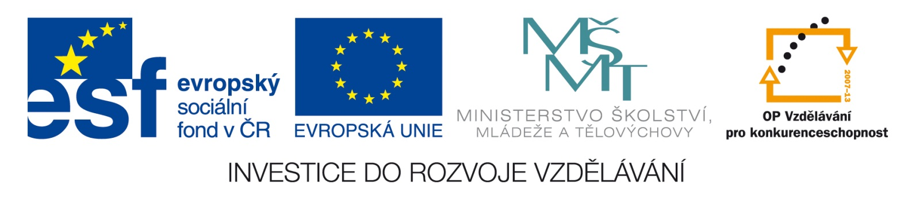
Škola | Katolické gymnázium Třebíč, Otmarova 22, Třebíč 674 01
Název projektu | Moderní škola
Číslo projektu | CZ.1.07/1.5.00/34.0464
Šablona | III/2 Inovace a zkvalitnění výuky prostřednictvím ICT
Autor DUM | Mgr. Hana Polanecká
Název DUM | Evropa-obyvatelstvo
Kód DUM | VY_32_INOVACE_6.1.7
Datum vytvoření | 8. 9. 2013
Předmět | Zeměpis
Tematická oblast | Evropa
Výstup ŠVP | Žák rozdělí obyvatelstvo podle jazyků, národností a náboženství.
Anotace DUM | Materiál rozebírá problematiku členění obyvatelstva
Metodický popis | Materiál názorně představí rozdělení obyvatel Evropy podle jazyků, náboženství.
Hodnocení | Materiál byl názornou pomůckou k doplnění učiva obyvatelstvo Evropy.
Autor prohlašuje, že řádně uvedl všechny použité zdroje. Pokud není uvedeno jinak, použitý materiál je z vlastních zdrojů autora.

Slide 2

EVROPA – O B Y V A T E L S T V O

Slide 3
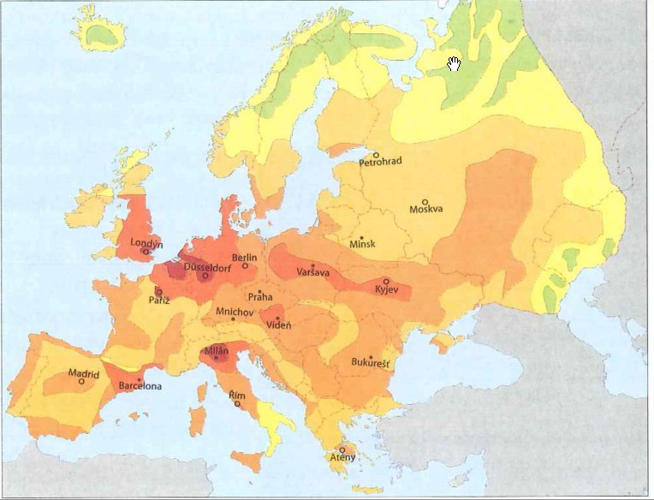

Hustota zalidnění Evropy
Podle mapy zdůvodněte, proč jsou některé části Evropy osídleny více a jiné méně.

Slide 4
O B Y V A T E L S T V O
V Evropě žije přes 700 milionů lidí, kteří tvoří víc než 15% světové populace. Podle počtu obyvatel je Evropa po Asii a Africe 3. nejlidnatějším světadílem.
Evropa má ze všech světadílů nejvyšší průměrnou hustotu zalidnění 67 obyvatel na 1 km². Jsou však velké rozdíly v hustotě zalidnění mezi různými evropskými státy a oblastmi.
? Jak přírodní podmínky ovlivňují hustotu zalidnění?

Slide 5
S Í D L A
S rozvojem průmyslu ve 20. století se začal zvyšovat podíl obyvatelstva žijícího ve městech. Tento proces se nazývá urbanizace.
Ve městech žije 3/5 obyvatel Evropy. Evropská města se liší svým charakterem podle dílčích oblastí.

Slide 6
Jihoevropská města se vyznačují zpravidla zachovalým historickým jádrem s cennými stavebními památkami (např. Florencie).
Města na pobřeží se často potýkají s nedostatkem prostoru pro rozvoj hospodářství i bydlení (např. Monte Carlo).
Západoevropská města zažila svůj rozvoj již za průmyslové revoluce. Nakupení hospodářských činností působilo nepříznivě na životní podmínky (např. Londýn - smog).
Města střední a východní Evropy – rozsáhlá bytová výstavba na okrajích měst.
V severní části Evropy převažují malé vesnice a rozptýlená obydlí.

Slide 7
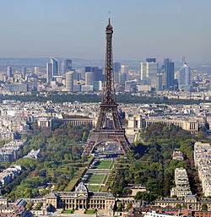
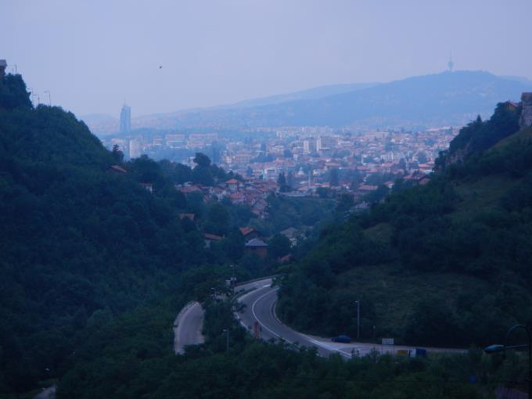
Paříž
Sarajevo
http://upload.wikimedia.org/wikipedia/commons/thumb/6/6e/Paris_-_Eiffelturm_und_Marsfeld2.jpg
Foto z archivu autora
? Vyhledejte 15 největších evropských měst.

Slide 8
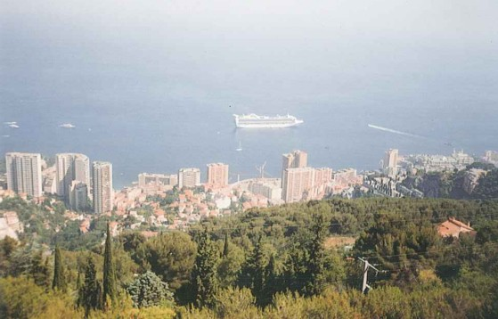
Monako – Monte Carlo
Foto dostupné z archivu autora

Slide 9
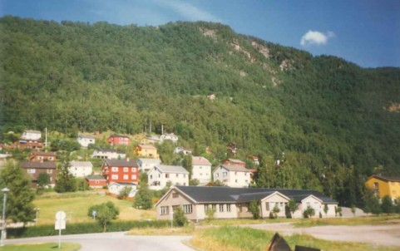
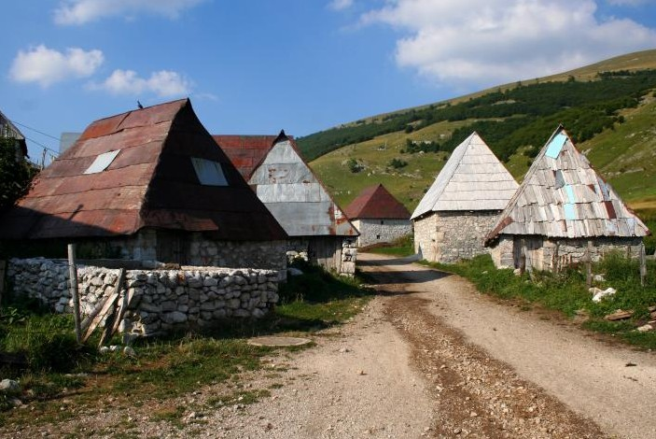
Švédsko
– městečko Otta
Bosna a Hercegovina – vesnice Lukomir
Foto z archivu autora

Slide 10
PŘIROZENÝ PŘÍRŮSTEK
Pro Evropu je typický pokles přirozeného přírůstku obyvatel (za rok se narodí nižší počet dětí než je počet zemřelých). Přibývá starých obyvatel, obyvatelstvo jako celek stárne.

Slide 11
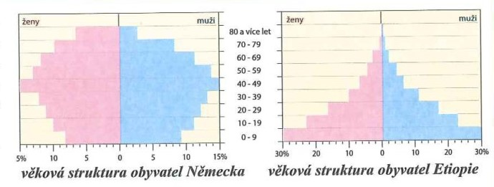
Věková pyramida znázorňuje podíl obyvatelstva podle věku a pohlaví. Všimněte si odlišného tvaru pyramid pro Německo a Etiopii.
Vysvětlete příčiny rozdílu grafů.
Dostupné: HÜBELOVÁ, Dana a Petr CHALUPA. Zeměpis: učebnice. 1. vyd. [i.e. 2. vyd.]. Brno: Nová škola, 2010, 95 s. Duhová řada. ISBN 978-80-7289-148-1.

Slide 12
M I G R A C E
Zejména státy západní Evropy jsou cílem přistěhovalců (imigrantů) z jiných světadílů, např. z Afriky, Asie, V a JV Evropy. Mnozí utíkají před politickými nepokoji, náboženským a rasovým útiskem nebo za vyšší životní úrovní. To přispívá k růstu počtu obyvatel západní Evropy.

Slide 13
N Á R O D Y
ZOPAKUJTE SI: Co je národ?
V Evropě žije kolem 50 národů. Velká část obyvatel žije ve svém národním státě, kde počet obyvatel určité národnosti přesahuje 90% (např. Portugalsko, Norsko, ČR). Jiné státy jsou mnohonárodnostní – obyvatelstvo jedné národnosti zde netvoří víc než 90% ( např. Velká Británie, Francie, Německo).

Slide 14
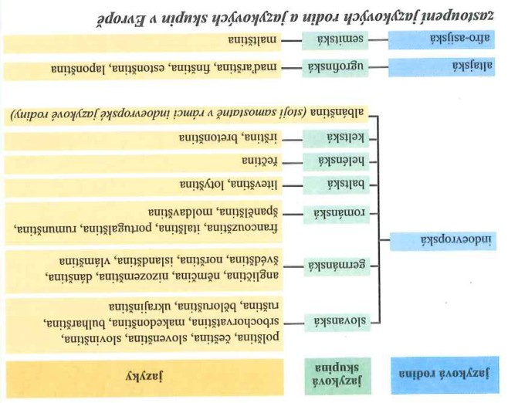
J A Z Y K O V É R O D I N Y
Dostupné: HÜBELOVÁ, Dana a Petr CHALUPA. Zeměpis: učebnice. 1. vyd. [i.e. 2. vyd.]. Brno: Nová škola, 2010, 95 s. Duhová řada. ISBN 978-80-7289-148-1.

Slide 15
J A Z Y K Y
Většina obyvatel patří k indoevropské jazykové rodině.
Nejpočetnější jazykovou skupinou z této rodiny jsou Slované, kteří mluví slovanskými jazyky (např. polština, čeština, slovenština, ruština).
Druhou největší skupinu tvoří Germáni hovořící germánskými jazyky (např. angličtina, němčina).
Třetí nejpočetnější skupinou je románské obyvatelstvo mluvící románskými jazyky (např. francouzština, italština, španělština, portugalština).

Slide 16
Přiřaďte k uvedeným státům jazykovou rodinu, ke které patří jeho úřední jazyk:
a) Velká Británie
germánská
b) Rusko
slovanská
c) Itálie
románská
d) Řecko
helénská
e) Maďarsko
ugrofinská
f) Malta
semitská

Slide 17
N Á B O Ž E N S T V Í
V Evropě jsou rozšířena především západní náboženství:
Křesťanství - se v Evropě rozděluje na 3 základní církve:
    Katolická – Z a střední Evropa
    Protestantská (evangelická) – S Evropa, Velká Británie
    Pravoslavná – V Evropa, Balkánský poloostrov
Islám – Bosna a Hercegovina, Albánie, evropská část Turecka
Judaismus – národní náboženství Židů. Nevyznává ho žádný jiný národ. V současnosti žije v různých státech Evropy asi 4,5 milionů Židů.
Velký počet Evropanů jsou ateisté (popírají existenci Boha a jiných nadpřirozených sil) nebo bez náboženského vyznání (nehlásí se k žádné církvi nebo náboženství).

Slide 18
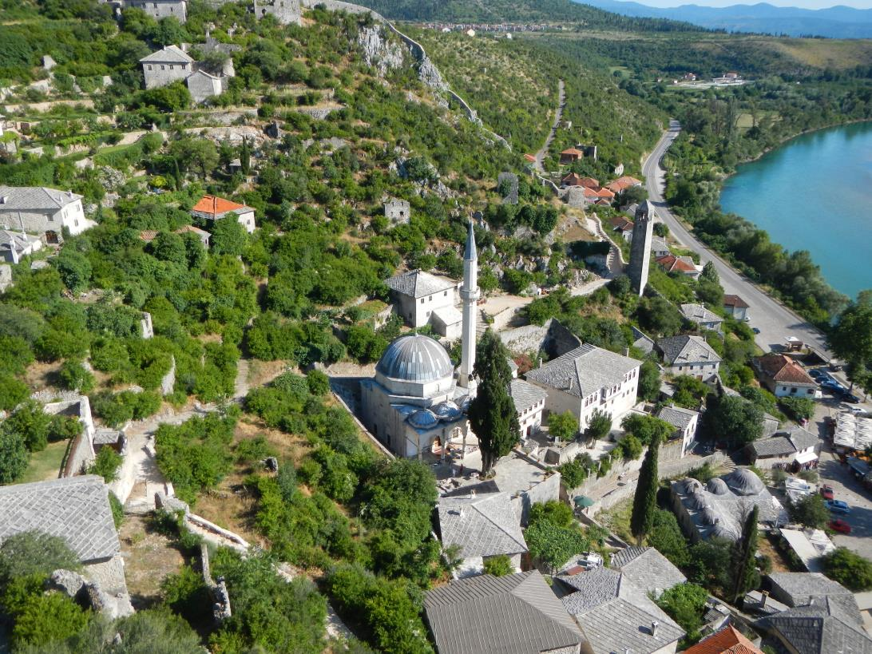
Bosna a Hercegovina - Počitelj
Foto z archivu autora

Slide 19
Seznam použitých zdrojů:
HÜBELOVÁ, Dana a Petr CHALUPA. Zeměpis: učebnice. 1. vyd. [i.e. 2. vyd.]. Brno: Nová škola, 2010, 95 s. Duhová řada. ISBN 978-80-7289-148-1.
JEŘÁBEK, Milan a Vít VILÍMEK. Zeměpis světa: učebnice zeměpisu pro základní školy a víceletá gymnázia. 1. vyd. Praha: Nakladatelství České geografické společnosti, 1997, 60 s. ISBN 80-860-3407-0.

